Slide 1
Potentielle Neuordnung des Informationsmanagements einer kleineren Fachhochschule auf der Grundlage bestehender Lösungen an deutschen Hochschulen
Einleitung
12.06.2015
Andreas Willems

Slide 2
Warum Informationsmanagement?
immer mehr Daten / potentielle Informationen
höhere Anforderungen an IT-Struktur (z.B. mobile Geräte)
effizientere Nutzung möglich
12.06.2015
Andreas Willems

Slide 3
Struktur der Arbeit I
Begriffe des Informationsmanagement
Trends Informationsmanagement an Hochschulen
Best-Practises an anderen Hochschulen
Analyse Ist-Zustand HS Emden/Leer
12.06.2015
Andreas Willems

Slide 4
Struktur der Arbeit II
Vorstellung Soll-Konzept an der HS Emden/Leer
Change-Management und Migrationsplan
Kosten und Zeit
12.06.2015
Andreas Willems

Slide 5
Grundlegende Aufgaben und Organisation des Informationsmanagements und Besonderheiten von Hochschulen
Alina Düßmann, Boris Heiliger,
Miriam Börger
12.06.2015
Alina Düßmann, Boris Heiliger, Miriam Börger

Slide 6
Begriffsdefinition des Informationsmanagement
Klärung und Planung des Informationsbedarfs - Qualität, Quantität, Dringlichkeit Planung und Organisation der Informationsbeschaffung - wo, wie, wann und durch wen Informationssicherung, Nutzbarmachung und Nutzenmehrung - Aufbereiten, Verarbeiten, Präsentieren, Dokumentieren
12.06.2015
Alina Düßmann, Boris Heiliger, Miriam Börger

Slide 7
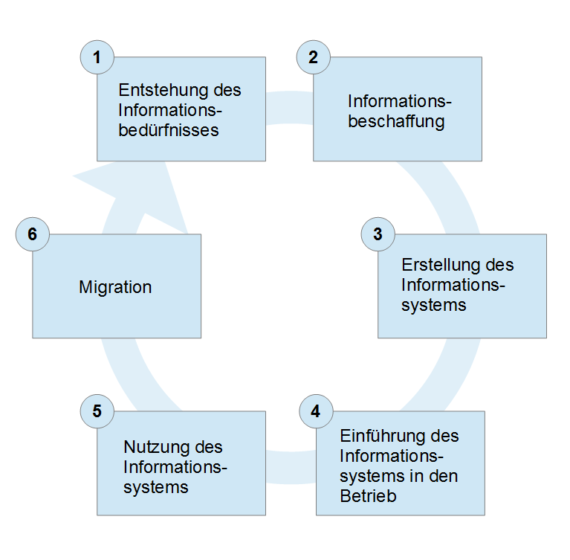
Begriffsdefinition Information
Unterscheidung zwischen Information und Wissen - Wissen: Gesamtheit personengebundener Kenntnisse und Fähigkeiten - Information: Zweckorientiertes Wissen Information als Produktionsfaktor - Information als wertschöpfender Faktor - Immaterielle Güter Lebenszyklus von Informationen
12.06.2015
Alina Düßmann, Boris Heiliger, Miriam Börger

Slide 8
Informationsmanagement nach Heinrich
„Leitungshandeln (Management) im Unternehmen im Bezug auf Informationen und Kommunikation“ Umfasst alle Informations- und Kommunikationsaufgaben - Informationsfunktion Aufbau einer Informationsinfrastruktur - Verteilung, Produktion & Nutzung von Informationen Aufgaben des INM gliedern sich in drei Ebenen: - Strategische Ebene - Administrative Ebene - Operative Ebene
12.06.2015
Alina Düßmann, Boris Heiliger, Miriam Börger

Slide 9
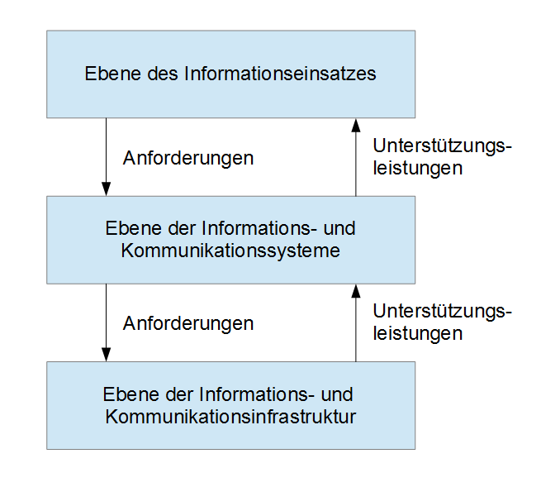
Informationsmanagement nach Wollnik
Ebene des Informationseinsatzes - Integration von Informationen in Produkte und Dienstleistungen Ebene der Informations- und Kommunikationssysteme - Festlegung, Erhaltung und Modifi- kation der Struktur von Informations- systemen Ebene der Informations- und Kommunikationsinfrastruktur - Ebene der Informationstechnologie
12.06.2015
Alina Düßmann, Boris Heiliger, Miriam Börger

Slide 10
Ziele des Informationsmanagements
Koordination der Informationslogistik - Trennung von relevanten und unnützen Informationen - Definition des Informationsbedarfs (objektiv & subjektiv) - Informationsbedarf definiert Informationsnachfrage Informationsmanagement als Unterstützung der Unternehmensziele - INM ein Teil der Unternehmensführung - Wirtschaftliche Steuerung der Informatik als Aufgabe - Bereitstellung einer geeigneten Informationsinfrastruktur
12.06.2015
Alina Düßmann, Boris Heiliger, Miriam Börger

Slide 11
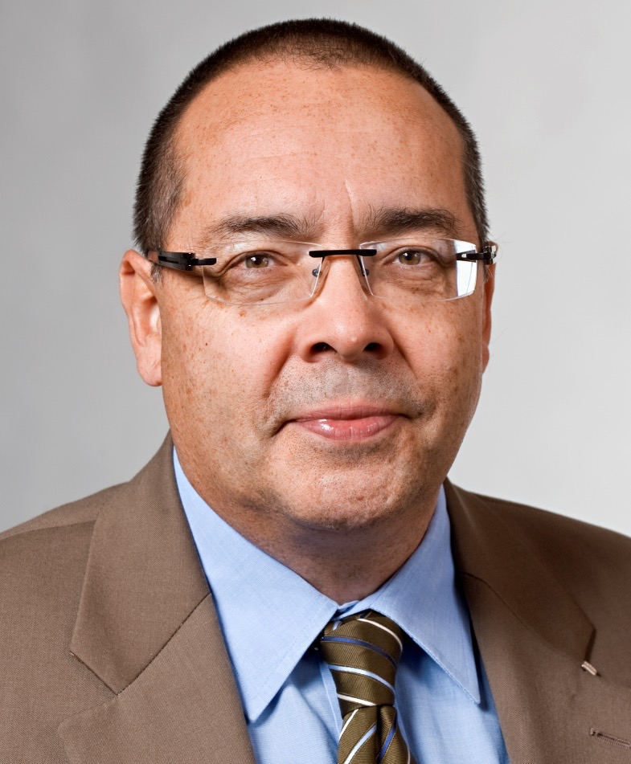
Aufbau des Informationsmanagements nach Krcmar
Helmut Krcmar
* 1954 in Hanau
Studium Wirtschaftswissenschaft
Lehrstuhl Wirtschaftsinformatik TU München
fokussierte, strukturierte Darstellung der Grundzüge des INM
12.06.2015
Alina Düßmann, Boris Heiliger, Miriam Börger

Slide 12
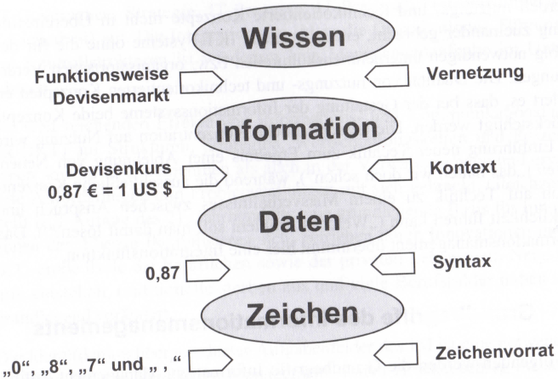
Aufbau des Informationsmanagements nach Krcmar
Ressource Information betriebswirtschaftlich sinnvoll einsetzen
Kernbereiche:
Management der Informationswirtschaft
Management der Informationssysteme
Management der Informations- und Kommunikationstechnik
Grundbegriffe:
Information
Management
Informationssysteme
Informations- und Kommunikationstechnik
12.06.2015
Alina Düßmann, Boris Heiliger, Miriam Börger

Slide 13
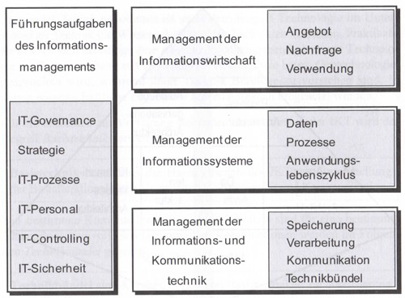
Aufbau des Informationsmanagements nach Krcmar
Modell des INM basiert auf Krcmars Definition:
„Informationsmanagement ist das Management der Informationswirtschaft, der Informationssysteme, der Informations- und Kommunikationstechnik sowie der übergreifenden Führungsaufgaben. Das Ziel des IM ist es, den im Hinblick auf die Unternehmensziele bestmöglichen Einsatz der Ressource Information zu gewährleisten. IM ist sowohl Management als auch Technik- disziplin und gehört zu den elementaren Bestandteilen der Unternehmensführung.“
3 Ebenen und ein ebenen- übergreifender Aufgabenblock
12.06.2015
Alina Düßmann, Boris Heiliger, Miriam Börger

Slide 14
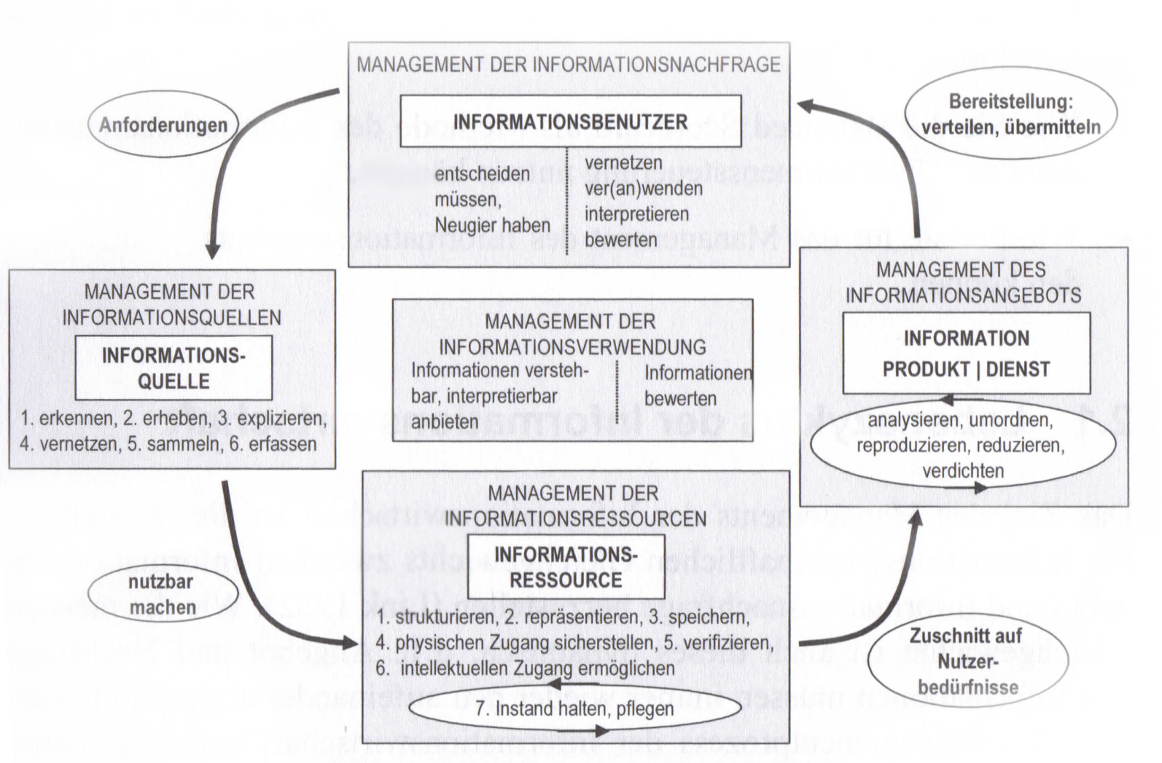
Aufbau des Informationsmanagements nach Krcmar Informationslebenszyklus
12.06.2015
Alina Düßmann, Boris Heiliger, Miriam Börger

Slide 15
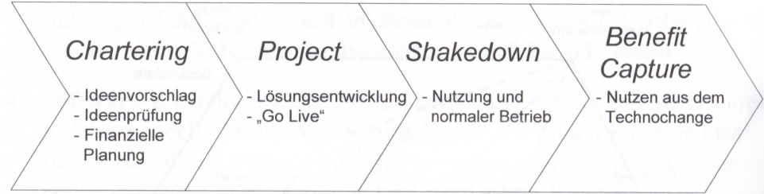
Aufbau des Informationsmanagements nach Krcmar Software-Einführung
Standard-Software oder Selfmade-Software
Meilensteine:
Installation
Schulung des Personals
Inbetriebnahme
Varianten:
Stichtagsumstellung
Parallelisierung
Teilweise Einführung
Versionsumstellung
Technochange
Softwareentwicklungsmodelle
12.06.2015
Alina Düßmann, Boris Heiliger, Miriam Börger

Slide 16
Management der Schnittstellen zu den Informationsempfängern
Schnittstelle = „Berührungspunkt“
Grundlagenkenntnisse: Digital-Natives-Generation
Qualität der Informationen
Selektion gegen Informationsüberflutung
Informationsbedarfsdeckung
Feedback-Möglichkeit seitens der Informationsempfänger
Dynamisches Gleichgewicht zwischen Informationsangebot und -nachfrage
12.06.2015
Alina Düßmann, Boris Heiliger, Miriam Börger

Slide 17
Qualitätsmanagement der Informationsprozesse
Phasen des Qualitätsmanagement-Prozesses: 1. Ist-Zustand definieren
Schwachstellen erfassen
Maßnahmen bilden
2. Durchführung und stetige Überwachung ggfs. Gegensteuerung 3. Feedback- und Feedforward-Analyse Gewonnene Erkenntnisse als Basis für weitere Maßnahmen
12.06.2015
Alina Düßmann, Boris Heiliger, Miriam Börger

Slide 18
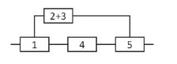
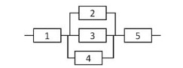
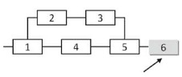
Qualitätsmanagement der Informationsprozesse
Hauptziel: Durchlaufzeiten verringern nach Bleicher - Zusammenfassen von Aktivitäten - Parallelisieren zur Reduktion von Abhängigkeiten - Ergänzen zur Qualitätssicherung
12.06.2015
Alina Düßmann, Boris Heiliger, Miriam Börger

Slide 19
Qualitätsmanagement der Informationsprozesse
Besonderheiten an Hochschulen · Umsetzungsverantwortung liegt bei Hochschulleitung · Fachbereiche und Präsidium unterlegen, arbeiten eigenverantwortlich · Kombination von Vielzahl an Entscheidungsträgern · Schwierigkeit: Zentrale Gültigkeit des QM für alle Parteien Mit etabliertem Werkzeug zum Ziel: IT Balanced Scorecard · Eingabe → Verarbeitung → Ausgabe → Resultat · Feedback- und Feedforward-Kommunikation
12.06.2015
Alina Düßmann, Boris Heiliger, Miriam Börger

Slide 20
Anwendung des Informationsmanagements am Beispiel von Hochschulen
· Immatrikulations- und Prüfungsamt als interne Informationszentrale · bei Immatrikulation: Daten ins HIS - minimiert Arbeitsaufwand für erneute Datenerfassung - Daten stets konsistent · mittels Zugriffsrechten Dateneinsicht differenzieren · automatisch generierte Mails bei Datenänderung - minimieren Abstimmungsmodalitäten · nach außen: aktuelle und zentrale Infos an Studierende
12.06.2015
Alina Düßmann, Boris Heiliger, Miriam Börger

Slide 21
Anwendung des Informationsmanagements am Beispiel von Hochschulen
Bibliotheken · Interne EDV-Optimierung zur Messung von Bestand / Leihverhalten · Kooperationen mit anderen Hochschulen für umfassende Ausleihe · Externe Kommunikationsverbesserung - www-Online-Katalog, Newsletter Rechnerpools · Zentrale Reservierungen, Belegungspläne im HIS - verhindern Doppelbelegungen und - Verzögerungen bei Raumsuche
12.06.2015
Alina Düßmann, Boris Heiliger, Miriam Börger

Slide 22
Trends des INM an Hochschulen
Aurelian Hermand, Oliver Seidel
12.06.2015
Aurelian Hermand, Oliver Seidel

Slide 23
Inhaltsverzeichnis
Orientierungen
Serviceorientierung
Prozessorientierung
Konklusion Service- und Prozessorientierung
Neue Medien
Consumeration, BYOD
Dokumentenverwaltung
Außendarstellung und Marketing
12.06.2015
Aurelian Hermand, Oliver Seidel

Slide 24
Orientierungen im Informationsmanagement
12.06.2015
Aurelian Hermand, Oliver Seidel

Slide 25
Serviceorientierung
Definition
Dienstleistung auf die Anforderung des Kunden ausrichten
Kundenbedürfnisse erkennen und Interessen berücksichtigen
erschwerte Rollendefinition „Dienstleister“ und „Kunde“
Quelle: A. Frank, S. Hieronimus, N. Killius, V. Meyer-Guckel (2010), S. 18 und 81
12.06.2015
Aurelian Hermand, Oliver Seidel

Slide 26
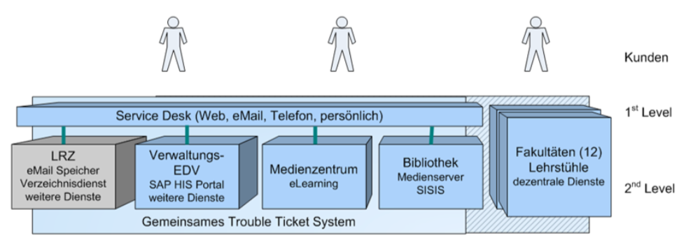
Serviceorientierung
Umsetzung
CIO
Change Management
Service Desk
Quelle: Andreas Breiter und Arne Fischer (2011), S. 48, Lutz J. Heinrich und Dirk Stelzer (2011), S. 499
12.06.2015
Aurelian Hermand, Oliver Seidel

Slide 27
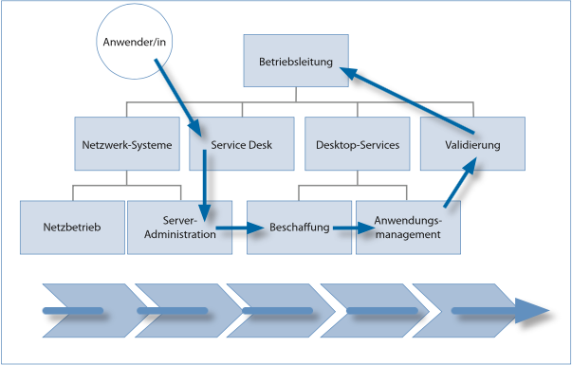
Prozessorientierung
Definition
Gestaltung, Ausführung und Beurteilung von Prozessen
Prozess = Folge von Einzel- funktionen
Aufgaben- vs. Prozessorien- tierung
Quelle: Prof. Dr. Martin Leitner (2008), S. 29
12.06.2015
Aurelian Hermand, Oliver Seidel

Slide 28

Prozessorientierung
Umsetzung
kontinuierlicher Verbesserungsprozess
Gestaltung und Anpassung der IT-Strukturen
Zentralisierung
Standardisierung
Outsourcing
Quelle: Abdulhadi Yasar (2015), Dipl.-Phys. Wolfgang Körner (2013), S. 12
12.06.2015
Aurelian Hermand, Oliver Seidel

Slide 29
Konklusion Service- und Prozessorientierung
Serviceorientierung = Die Leistung Informationssysteme bereitzustellen
Prozessorientierung = Optimierung dieser Leistungen
Schlussfolgerung: Orientierungen bauen aufeinander auf
Quelle: Prof. Dr. Martin Leitner (2008), S. 18 und 32
12.06.2015
Aurelian Hermand, Oliver Seidel

Slide 30
Neue Medien
12.06.2015
Aurelian Hermand, Oliver Seidel

Slide 31
Consumeration, BYOD
Netzinfrastruktur Standardisierung
„eduroam“
Identitätsmanagement
flexible Administration
übergreifender Login
E-Mail Service
ein zentrales System
heterogene Nutzung
Quelle: Harnisch, Hergen (2008), S. 4
12.06.2015
Aurelian Hermand, Oliver Seidel
Notes:
Das Hochschulmarketing wird zur eierlegenden Wollmilchsau. An allen Fronten werden die Benutzer abgeholt. Jedes Gerät und jede Software wird kompatibel werden.
-> Consumeration
-> BYOD

Slide 32
Dokumentenverwaltung
Clouds
Arten: öffentliche, private, hybride und community Clouds
HS Emden/Leer: Gigamove zum Austausch großer Datenmengen
NRW Hochschulen: „Sciebo die CampusCloud“
Versionsverwaltung
Wiki zur Informationsverwaltung
Uni Kassel: „Alfresco“
Zentrales Druckzentrum
Vereinheitlichung, Zentralisierung, Serviceorientiert
Beispiel: ZIV der Uni Münster
Quelle: RWTH Aachen (2015),
IT Servicezentrum Uni Kassel (2015), Zentrum für Informationsverarbeitung WWU Münster (2014)
12.06.2015
Aurelian Hermand, Oliver Seidel
Notes:
Das Hochschulmarketing wird zur eierlegenden Wollmilchsau. An allen Fronten werden die Benutzer abgeholt. Jedes Gerät und jede Software wird kompatibel werden.
-> Consumeration
-> BYOD

Slide 33
Außendarstellung und Marketing
Website
Responsivität
Marktstandards: Frameworks, „Mobile First“, Best-Practices, Usability
„Mobilegeddon“: Anpassung der Suchergebnisse
SEM und Sichtbarkeit
SEM: SEO und SEA
Sichtbarkeitsindex als ein weiterer messbarer Indikator
0,31 www.hs-emden-leer.de
0,62 www.hs-coburg.de
0,69 www.jade-hs.de
Inhaltsaufbereitung
RSS, PDF und Newsletter
Quelle: SISTRIX GmbH (2015)
12.06.2015
Aurelian Hermand, Oliver Seidel
Notes:
Das Hochschulmarketing wird zur eierlegenden Wollmilchsau. An allen Fronten werden die Benutzer abgeholt. Jedes Gerät und jede Software wird kompatibel werden.
-> Consumeration
-> BYOD

Slide 34
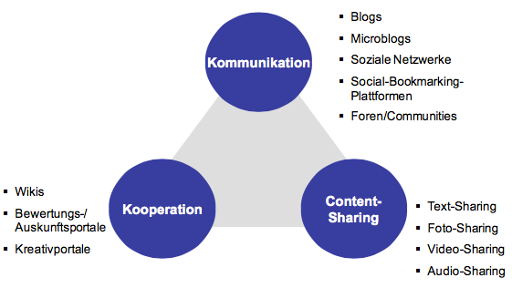
Außendarstellung und Marketing
Social Media
Newsletter-Kampagnen sind wichtig
Nutzungsklassen der Vertriebskanäle
Quelle: Lammenett, Erwin (2014), S. 31 ff.,
Kreutzer, R. T. und Rumler, A. und Wille-Baumkauff, B. (2015), S. 152 ff.
12.06.2015
Aurelian Hermand, Oliver Seidel
Notes:
Das Hochschulmarketing wird zur eierlegenden Wollmilchsau. An allen Fronten werden die Benutzer abgeholt. Jedes Gerät und jede Software wird kompatibel werden.
-> Consumeration
-> BYOD

Slide 35
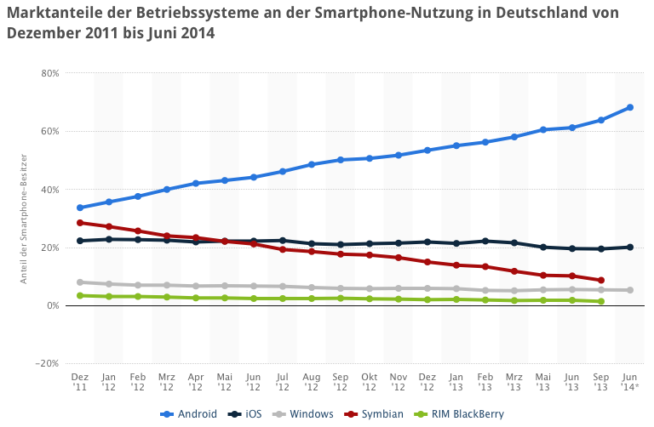
Außendarstellung und Marketing
Apps als Informationssysteme
Funktionen: News, Stundenpläne, Prüfungen, Mensaspeisepläne
Quelle: Statista GmbH (2015)
12.06.2015
Aurelian Hermand, Oliver Seidel
Notes:
Das Hochschulmarketing wird zur eierlegenden Wollmilchsau. An allen Fronten werden die Benutzer abgeholt. Jedes Gerät und jede Software wird kompatibel werden.
-> Consumeration
-> BYOD

Slide 36
Best Practice-Beispiele von Informationsmanagement an Hochschulen
Leonhard Massloch
12.06.2015
Leonhard Massloch

Slide 37
Betrachtete Hochschulen
Westfälische Wilhelms-Universität Münster
>40.000 Studierende
Projekt MIRO von DFG gefördert
(Münster Information System for Research and Organization)
Technische Universität Dortmund
>32.000 Studierende
Karlsruher Institut für Technologie (KIT)
>24.000 Studierende
Universität Ulm
>10.000 Studierende
Quellen: http://www.uni-muenster.de/profil/index.shtml, Bode 2010 (S. 47), http://www.tu-dortmund.de/ uni/Uni/Profil/index.html, http://www.kit.edu/kit/daten.php, http://www.uni-ulm.de/universitaet.html
12.06.2015
Leonhard Massloch

Slide 38
Integration
Münster: IKM-Service
Information-Kommunikation-Medien
Universitätsverwaltung (UniV)
Universitäts- und Landesbibliothek Münster (ULB)
Zentrum für Informationsverarbeitung (ZIV)
Dortmund: ITMC
IT & Medien Centrum
Hochschulrechenzentrum
Medienzentrum
Quellen: http://www.uni-muenster.de/Rektorat/ikm/index.html, http://www.itmc.uni-dortmund.de/beritmc/ueber-itmc.html
12.06.2015
Leonhard Massloch

Slide 39
Integration
Karlsruhe: MICK
Medien- und IV-Service-Centrum Karlsruhe
Rechenzentrum
Universitätsbibliothek
Medieneinrichtungen
Verwaltung
Ulm: kiz
Kommunikations- und Informationszentrum
Bibliothek
Informationstechnik
Medien
Quellen: https://kim.cio.kit.edu/downloads/KIM_UniKaTH061.pdf,
https://www.uni-ulm.de/einrichtungen/kiz/wir-ueber-uns.html
12.06.2015
Leonhard Massloch

Slide 40
Standardisierung/SOA
Münster
Serviceorientierte Architektur auf Basis von Web-Services
Standardisierung der Infrastruktur durch Virtualisierung
Karlsruhe
iSOA: integrierte Serviceorientierte Architektur
auf Basis von Webservices
Ziel: Heterogene IT-Landschaft zu homogenem Ganzen zusammenfügen
Quellen: Bode 2010 (S. 51-52), http://kim.cio.kit.edu/164.php
12.06.2015
Leonhard Massloch

Slide 41
Serviceorientierung/Nutzerorientierung
Münster
“von Beginn an konsequente Ausrichtung der Dienstleistungen am Bedarf der Nutzer“
“Nutzerorientierung” erstes Ziel von Projekt MIRO
Dortmund
Umfangreicher Dienstleistungskatalog
Service Level Agreement
Service Desk als zentrale Anlaufstelle
ITMC-Beirat wurde eingerichtet “Um die Nutzerorientierung zu gewährleisten“
Karlsruhe
Service Level Agreement
Quellen: Bode 2010 (S. 51-52), http://www.itmc.uni-dortmund.de, http://kim.cio.kit.edu/516.php
12.06.2015
Leonhard Massloch

Slide 42
CIO-Konzept
Münster
CIO-Funktion: IV-Lenkungsausschuss
direkt dem Rektorat zugeordnet
IKM-Lenkungsausschuss
Dortmund
CIO: Leiter des ITMC
ITMC-Beirat
Karlsruhe
CIO: Vorsitzender des AIV (Ausschuss für Informationsversorgung und Verarbeitung)
Quellen: Bode 2010 (S. 59-60), http://www.itmc.uni-dortmund.de/beritmc/ueber-itmc/beirat-des-itmc.html, http://www.kit.edu/cio/index.php
12.06.2015
Leonhard Massloch

Slide 43
Ist-Situation der Hochschule Emden/Leer hinsichtlich wichtiger Dimensionen
Marc Enders, Tina Koppermann
12.06.2015
Marc Enders, Tina Koppermann

Slide 44
Experteninterview
Qualitative Datenerhebung durch SPSS-Prinzip nach Helfferich
Durchführung Experteninterview mit Herrn Günter Müller (Leiter HRZ Emden/Leer)
Sammeln
Prüfen
Selektieren
Subsumieren
12.06.2015
Marc Enders, Tina Koppermann

Slide 45
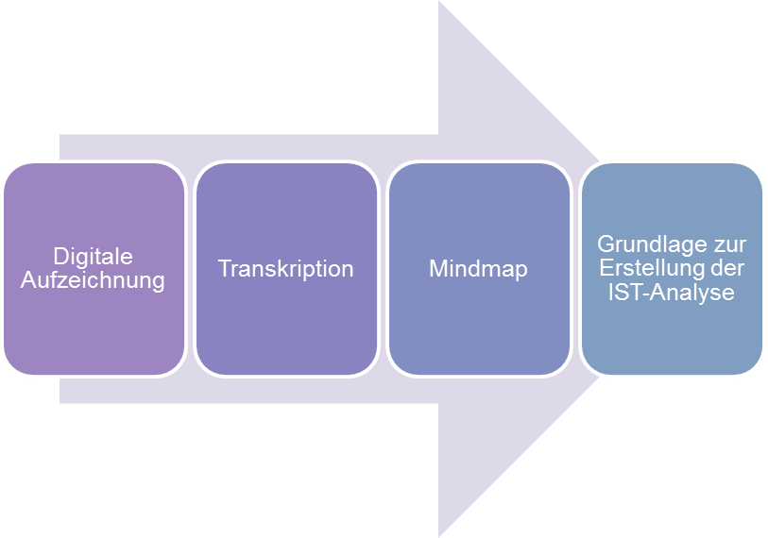
Vom Experteninterview zur IST-Analyse
12.06.2015
Marc Enders, Tina Koppermann

Slide 46
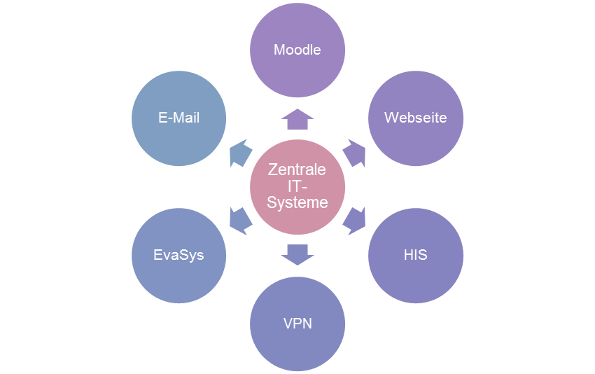
Zuständigkeiten an der Hochschule Emden/Leer
Zentralisierung vieler Bereiche
Dezentralisierung durch Kooperationsverbund
Einsatz von Arbeitsgruppen (ZDF, WEB, Moodle)
Sonderlösungen nur für spezielle Anwendungen
12.06.2015
Marc Enders, Tina Koppermann

Slide 47
Repräsentation von Informationen
Instanz zur internen und externen Kommunikation
Feste CD-Reglung durch Präsidialbüro (Marketing)
Studentengewinnung
Handling von Bewerberdaten
12.06.2015
Marc Enders, Tina Koppermann

Slide 48
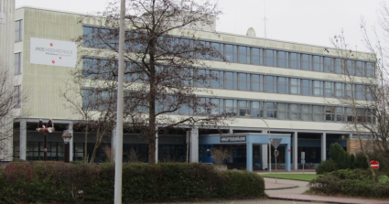
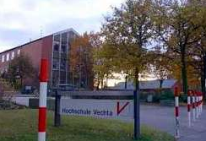
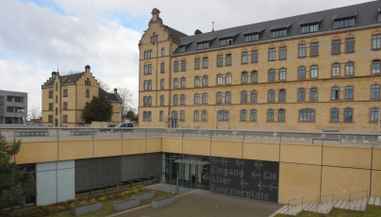
Kooperationssituation
regionaler Bezug
Jade-Hochschulverbund
LBS (Lokales Bibliothekssystem
Ostfriesland/Wilhelmshaven)
Universität Vechta
gemeinsames Promotionskolleg
Hochschule Osnabrück
wird ausgebaut
12.06.2015
Marc Enders, Tina Koppermann

Slide 49
Kooperationssituation
interner Bezug
RZ-Leiter Mitglied in Arbeitskreis LANIT/HRZ
Austausch über IT-Infrastrukturthemen
ZKI (Zentren für Kommunikationsverarbeitung in Lehre und Forschung e.V.)
Meinungs- und Erfahrungsaustausch zw. ZKI-Rechenzentren
DFN-Verein (Deutsches Forschungsnetz)
DFN-Dienste
DFNRoaming/eduroam
GigaMove
DFNVC
12.06.2015
Marc Enders, Tina Koppermann

Slide 50
Wissensmanagement
in den Fachbereichen
Seefahrt
Technik
E-Learning
Seefahrt
Wirtschaft
12.06.2015
Marc Enders, Tina Koppermann

Slide 51
Wissensmanagement
Ressourcen
Adobe Connect
Moodle
Datenlaufwerke
Videochats
Mailconnect
Laufwerk Y
Lernvideos
Laufwerk Z
Vorlesungsskripte
Verzeichnis Lehrende aus Leer
Forum
Kalender
12.06.2015
Marc Enders, Tina Koppermann

Slide 52
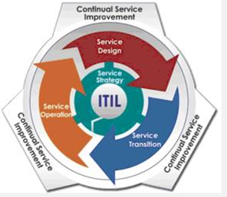
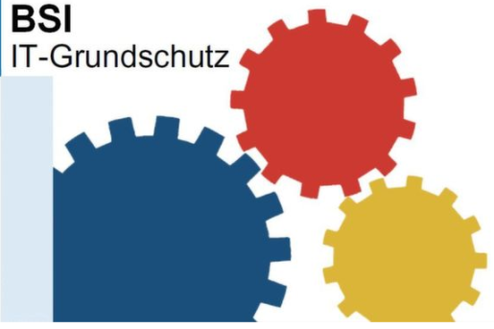

Sicherheitsaspekte
Sicherheitsrichtlinien (BSI IT-Grundschutz)
ITIL
ISO/IEC 207001
12.06.2015
Marc Enders, Tina Koppermann

Slide 53
Gewichtung und Bewertung
Zentrale IT-Systeme
Durch Kooperationsverbund verstärkt
Arbeitsgruppen zu wichtigen Gebieten
Organisatorische Struktur für INM nicht vorhanden (CIO, Dach Organisationen)
Kein zentrales Portal (z.B. Campusportal)
12.06.2015
Marc Enders, Tina Koppermann

Slide 54
Mögliche Soll-Situation
Andreas Ebling, Julia Lübke, Hannes Sprafke
12.06.2015
Andreas Ebling, Julia Lübke, Hannes Sprafke

Slide 55
Marketing
Extern
Webseite
Soziale Netzwerke
Verteilte Contenterzeugung
Intern
Fokussierter Support
Schulung
Integration
12.06.2015
Andreas Ebling, Julia Lübke, Hannes Sprafke

Slide 56
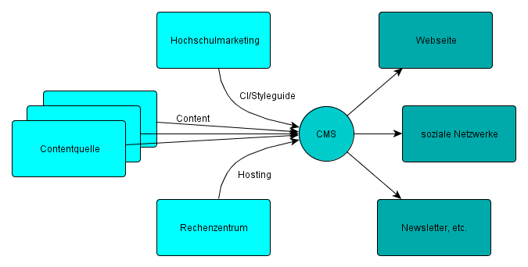
Verteilte Contenterzeugung
12.06.2015
Andreas Ebling, Julia Lübke, Hannes Sprafke

Slide 57
Support & Fortentwicklung
Support
Zentrale Dokumentation
Knowledge Base
Fortentwicklung
Feedback
Innovationseingabe
Erfahrungsbetriebene Fortentwicklung
12.06.2015
Andreas Ebling, Julia Lübke, Hannes Sprafke

Slide 58
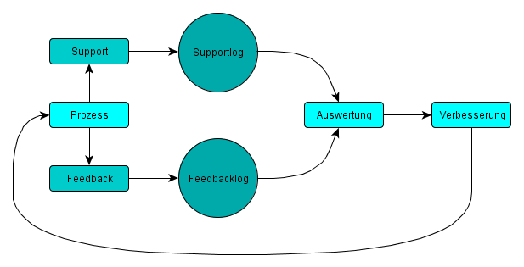
Erfahrungsgetriebene Fortentwicklung
12.06.2015
Andreas Ebling, Julia Lübke, Hannes Sprafke

Slide 59
Hard- und Software – Kernanforderungen
Flexibel
Lösungsorientiert
Virtualisiert
Integrierbar
Webbasiert
Barrierefrei
12.06.2015
Andreas Ebling, Julia Lübke, Hannes Sprafke

Slide 60
Hard- und Software – Basissysteme
Identity Management
Zentral, global, integrierbar
Geschäftsprozesse mit activiti
Vorab abstrakte Modellierung
Anschließend Business Process Modell Notation
Stückweises Ersetzen manueller Schritte durch Automatismen
Content Management mit Alfresco
Zentral, verschiedene Schnittstellen, Metadaten
12.06.2015
Andreas Ebling, Julia Lübke, Hannes Sprafke

Slide 61
Hard- und Software - Spezialsysteme
Lernplattform mit moodle
Nutzung ECMS, AD
Publikation mit Open Journal System
Unterstützung des gesamten Publikationsworkflow
Dennoch Integration in activiti
Evaluation mit EvaSys
Campus Portal als Individuallösung
Zentraler Startpunkt
Aktuelle personalisierte Informationen im Überblick
Integrierte Gesamtsuche als Individuallösung
12.06.2015
Andreas Ebling, Julia Lübke, Hannes Sprafke

Slide 62
Analyse des Ist- Zustandes
Zentrales Informationsmanagement
Informationsaustausch durch verschiedene Dienste und Möglichkeiten
Keine Verwaltung der Informationen
Verschiedene Bereiche
Verschiedene Prozesse
Verschiedene Systeme
→ Hochschulrechenzentrum übernimmt
Aufgaben der Informationsverwaltung
Planung von Informationen
12.06.2015
Andreas Ebling, Julia Lübke, Hannes Sprafke

Slide 63
Betrachtung des zu erwartenden Soll-Zustandes
Verschiedene Faktoren durch verschiedene Bedürfnisse
Unterschiedliche Hochschulen = unterschiedlicher Umgang
Jedoch viele Bereiche gleich
Fachbereiche, Bibliotheken, Ausschüsse, Präsidium, Rechenzentren
→ Gemeinsames Ziel
Optimierung der Verarbeitung von Informationen
12.06.2015
Andreas Ebling, Julia Lübke, Hannes Sprafke

Slide 64
Tendenz des Informationsmanager an der Hochschule Emden
CIO Empfehlungen der KfR
Personenmodell vs. CIO Gremium
Personenmodell:
>= 50% für CIO Aufgaben
Neue Stelle
Personalaufwand, Kosten- und Zeitaufwand,
CIO Gremium
Vorhandene Hochschulmitglieder einbinden
Aufteilung des Arbeitsaufwandes
12.06.2015
Andreas Ebling, Julia Lübke, Hannes Sprafke

Slide 65
Fazit
Keine einzelne Lösung für alle Hochschulen
Abwägung des zu erzielenden Ergebnisses
Abwägung von Ressourcen und Kosten
Empfehlung eines CIO Gremiums
Arbeitsgruppe aus verschiedenen Bereichen
Geteilter Arbeitsaufwand
→ Mischform aus kollektivem und strategischem CIO
12.06.2015
Andreas Ebling, Julia Lübke, Hannes Sprafke

Slide 66
Konzept zur Erreichung der Soll-Situation
Marco Beckmann, Christian Halfmann
12.06.2015
Marco Beckmann, Christian Halfmann

Slide 67
Positionsbestimmung
Abgleich Ist-Situation mit Soll-Situation
Prioritäten definieren
→ Umsetzungsplanung:
Change Management
Migrationskonzepte
→ Beispiele:
Responsive Website mit TYPO3
Alfresco (Dokumentenmanagement)
12.06.2015
Marco Beckmann, Christian Halfmann

Slide 68
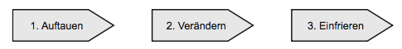
Change Management
Neuordnung → Wandel und Veränderung
Betroffene → Zweifel und Ängste → Widerstände
Change Management:
Umsetzung von Veränderungen unter Berücksichtigung des Faktors Mensch
3 Phasen der Veränderung nach Kurt Lewin:
12.06.2015
Marco Beckmann, Christian Halfmann

Slide 69
Change Management
Individuum
Beschreibt jeden Einzelnen
Ohne Mitarbeit der Betroffenen kein Wandel möglich
Unternehmensstruktur
Aufbau und Abläufe, Strategien und Ressourcen
Unternehmenskultur
Über lange Zeit gewachsene Strukturen (Einstellung, Werte)
Kommunikation
Transparenz und Orientierung
Achtung: Möglichkeit der Fehlinterpretation
Partizipation
Motivation
Identifikation mit Veränderungen
Unterstützung
Sicherheit im Umgang mit neuen Technologien
12.06.2015
Marco Beckmann, Christian Halfmann

Slide 70
Change Management: Besonderheit Hochschule
Betroffene:
Professoren
Wissenschaftliche Mitarbeiter
Mitarbeiter der Verwaltung
Studierende
→ Autonome Endscheidungen
Einrichtungen:
Fakultäten
Fachbereiche
Institute
→ Unabhängig und selbstorganisiert
12.06.2015
Marco Beckmann, Christian Halfmann

Slide 71
Changeplan
Veränderungen im IT Bereich
Deterministische Sichtweise
Sozio-technische Sichtweise
Change Management Tools:
Veränderungs-prozesse steuern | Information und Kommunikation | Partizipation | Konsolidierung nach dem Go Live
Definition einer Projektstruktur | Kommunikations-pläne | Feedback zur Optimierung der Veränderungs-prozesse | Support
Controlling durch Statusberichte | Informations-veranstaltungen | Training / Coaching
12.06.2015
Marco Beckmann, Christian Halfmann

Slide 72
Changeplan: Responsive Website und Alfresco
Responsive Website:
Technische Veränderungen
Erstellung responsive Design
TYPO3 Update
Keine Veränderung von Inhalt und Funktion
→ kein umfangreiches Change Management nötig
Alfresco:
Grundlegend neues System
Technische Veränderungen
Veränderungen für Nutzer
Change Management:
Kommunikationsplan
Informationsveranstaltung
Ggf. Zieloptimierung nach Feedback
Weiterbildung
Support
12.06.2015
Marco Beckmann, Christian Halfmann

Slide 73
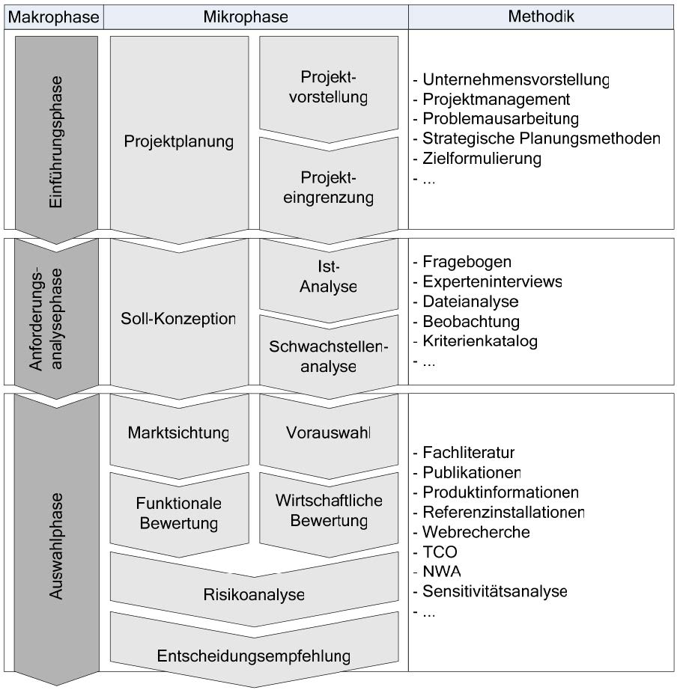
Kriterien für eine erfolgreiche Migration
Komplexe Phasen
Strategisch
Rechtlich
Wirtschaftlich
Organisatorisch
Systembetrieb
Sicherheit
12.06.2015
Marco Beckmann, Christian Halfmann

Slide 74
Migrationsstrategien
Big Bang Approach (Cold Turkey Strategy)
Database First / Last Approach
Composite Database Approach
Chicken-Little Strategy
Butterfly Methodology
12.06.2015
Marco Beckmann, Christian Halfmann

Slide 75
Migrationsbeispiel Responsive Website mit TYPO3
Ist-Zustand
Version 4.5 LTS
Nicht Responsive
Nicht Barrierefrei
Single-Sign-On
Soll-Zustand
Lange Support-Zeit
Responsive Design
Übernahme Extensions
Barrierefrei
SEO
Single-Sign-On
12.06.2015
Marco Beckmann, Christian Halfmann

Slide 76
Migrationsbeispiel Responsive Website mit TYPO3
Hardwareanforderungen
Entwicklungssystem
Migration
TYPO3-Kern
Extensions
Layout / Responsive
TypoScript Erweiterung
Menü
Templates
Eigene Extensions
Produktivsetzung
12.06.2015
Marco Beckmann, Christian Halfmann

Slide 77
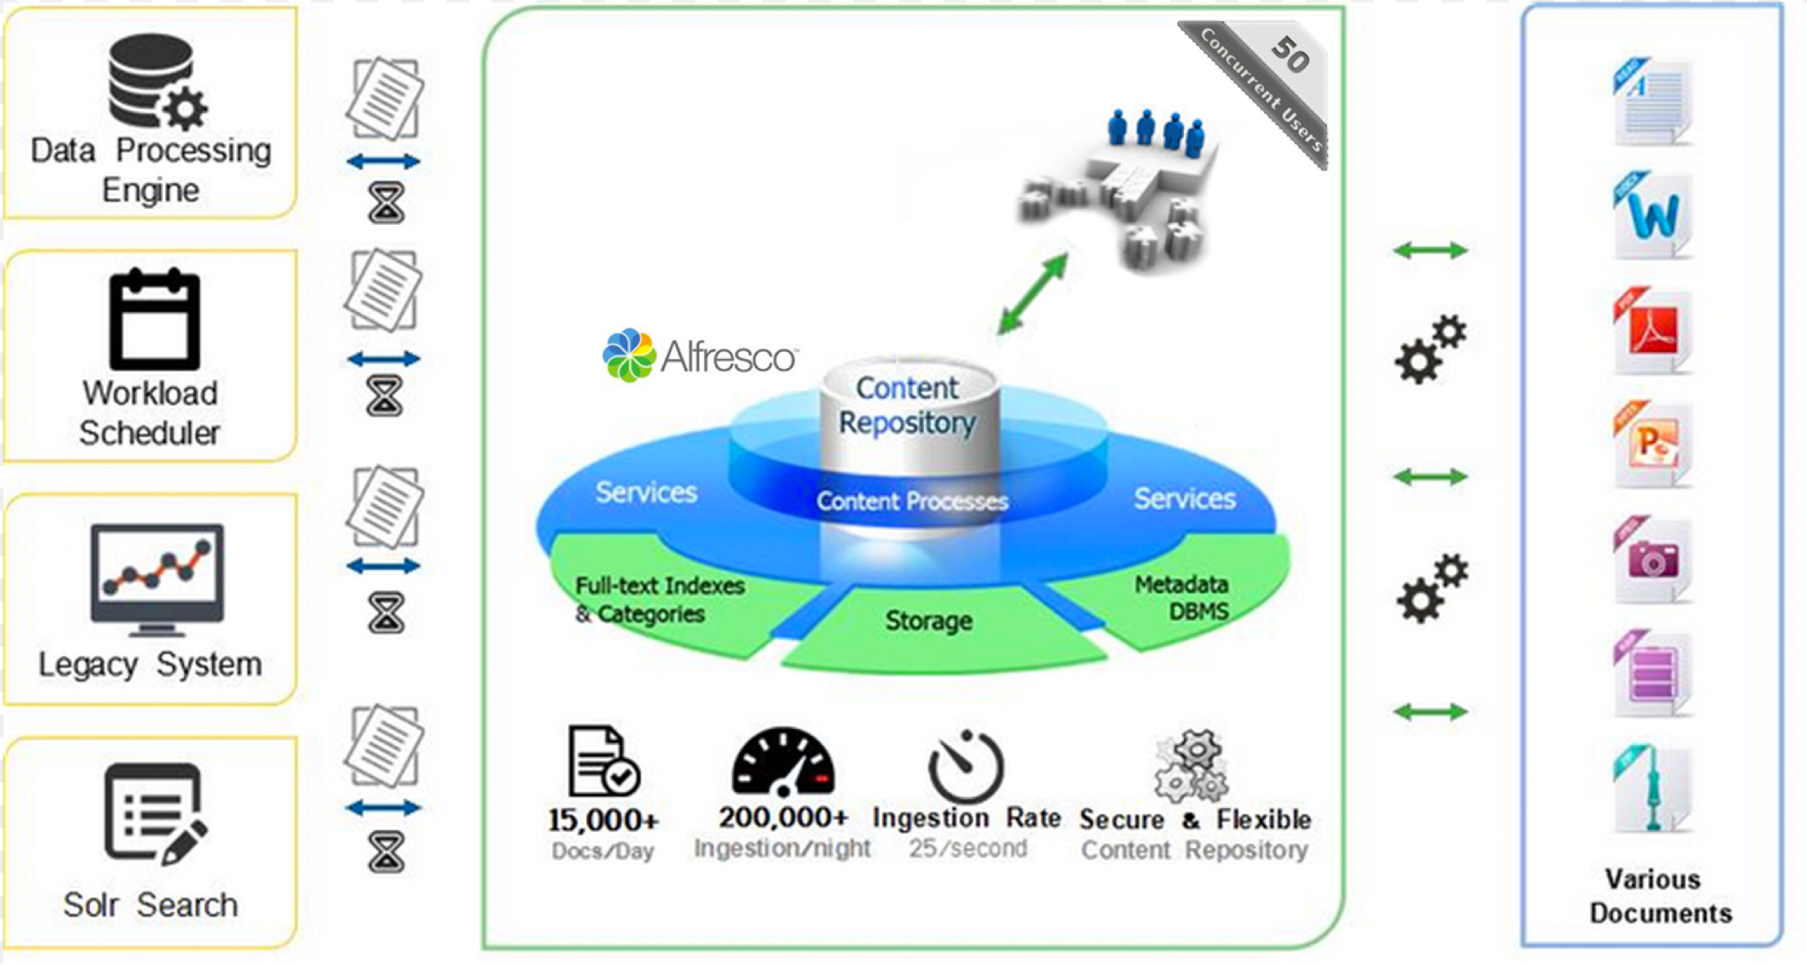
Migrationsbeispiel Dokumenten-Management-System Alfresco
12.06.2015
Marco Beckmann, Christian Halfmann

Slide 78
Migrationsbeispiel Dokumenten-Management-System Alfresco
Ist-Zustand
Austauschlaufwerke
Webseiten
Eigene Software
EvaSys
Gigamove
Labor-Systeme
Soll-Zustand
Migration aller Dokumente
Versionsmanagement
Schneller Zugriff
Ortsunabhängigkeit
Alle Dokumenttypen
Keine Client-Installation
12.06.2015
Marco Beckmann, Christian Halfmann

Slide 79
Migrationsbeispiel Dokumenten-Management-System Alfresco
Migrationsplan
Hochverfügbarkeit
Backup- und Restore-Konzepte
Community oder Enterprise Edition
Hardwareanforderungen
Nach Anwendungsfall
Anzahl gleichzeitiger Zugriffe
Speicherort
HA-Betrieb (Cluster)
Einsatz Load-Balancing
Dedizierte Transformation Server
Caching
12.06.2015
Marco Beckmann, Christian Halfmann

Slide 80
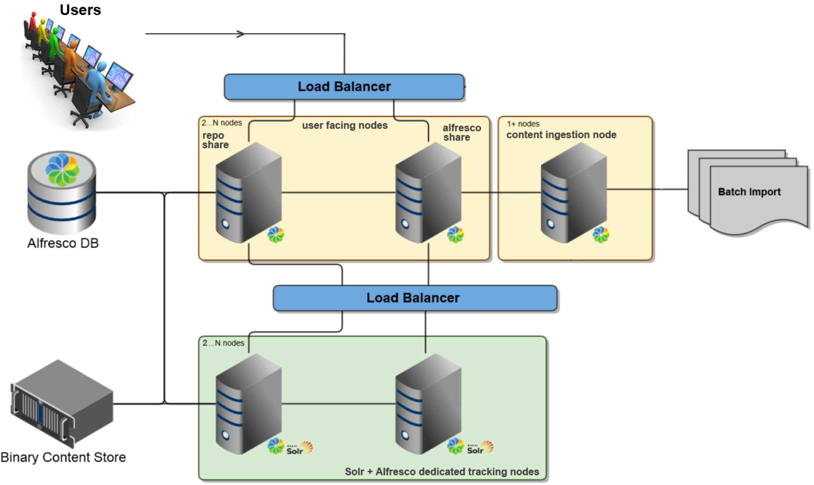
Migrationsbeispiel Dokumenten-Management-System Alfresco
Beispielarchitektur
12.06.2015
Marco Beckmann, Christian Halfmann

Slide 81
Migrationsbeispiel Dokumenten-Management-System Alfresco
Entwicklungssystem
Nach HW-Anforderungen
Implementierung Alfresco
Schnittstellen
Migration
Butterfly Methodology
Überführung Altsysteme
Produktivsetzung
Nach Abnahme Entwicklungssystem
Datenmigration
12.06.2015
Marco Beckmann, Christian Halfmann

Slide 82
Kosten & Zeit
Benedikt Buchner, Sebastian Hanna,
Klaus Landsdorf
12.06.2015
Benedikt Buchner, Sebastian Hanna, Klaus Landsdorf

Slide 83
Kostenarten in der IT
IT-Kostenarten nach Krcmar
Rechenzentrumsleiter
Netzwerk aus leitenden Personen der Hochschule
Zentrum der personellen IT-Komponenten
Primärkategorien
Hard- und Software
operativer Betrieb
Verwaltung
Quellen: Interview RZL HS Emden/Leer, Gadatsch & Mayer 2015 (S. 349), Krcmar 2015 (S. 145)
Landsdorf
12.06.2015
Benedikt Buchner, Sebastian Hanna, Klaus Landsdorf

Slide 84
Kostenschätzung: Total Cost of Ownership
Vollständige Erfassung aller Kosten
Direkt und Indirekt
Anschaffung und Laufend
Großteil der Kosten sind laufende Kosten
Je komplexer das Objekt, desto höher der Anteil der laufenden Kosten
Quellen: Hansen, Karagiannis und Fill, Business Services: Konzepte, Technologien, Anwendungen (2009)
Hanna
12.06.2015
Benedikt Buchner, Sebastian Hanna, Klaus Landsdorf

Slide 85
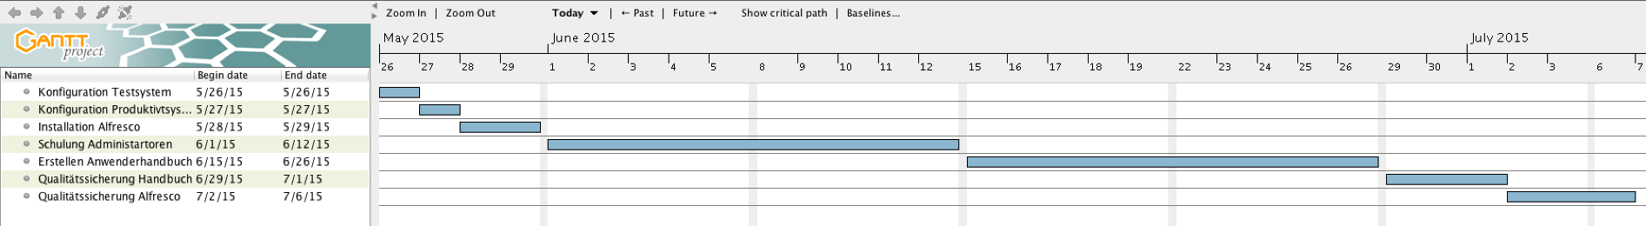
Zeitschätzung: Gantt
Darstellung einer Aktivität durch Balken
Länge des Balkens = Dauer der Aktivität
Vorteil: Übersichtlichkeit, Start/Ende der Aktivität auf einen Blick
Nachteil: Abhängigkeiten nicht abbildbar
Quellen: Projektmanagement mit System 5. Auflage; Georg Kraus, Reinhold Westermann; Springer Gabler 2014
Buchner
12.06.2015
Benedikt Buchner, Sebastian Hanna, Klaus Landsdorf

Slide 86
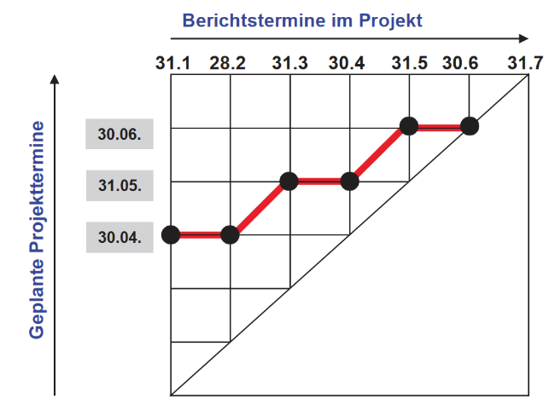
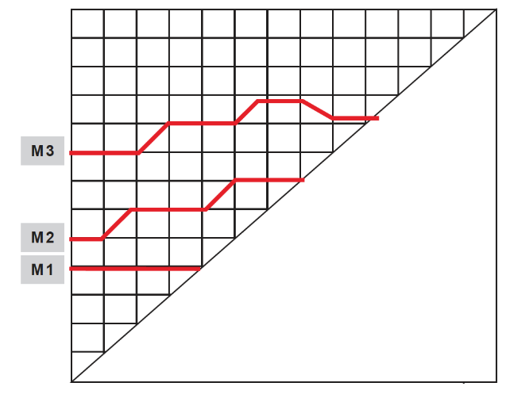
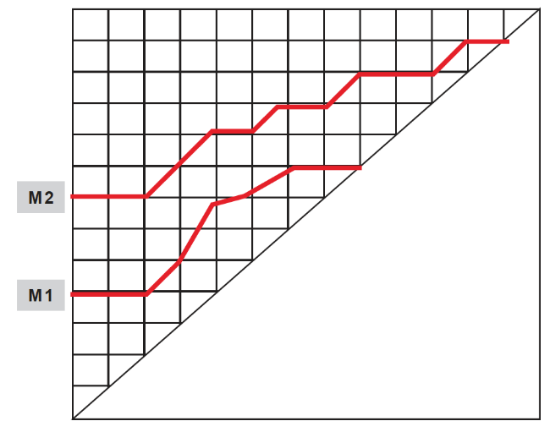
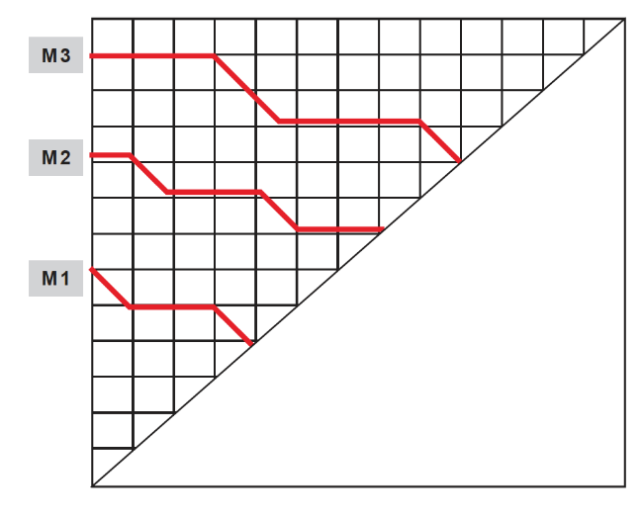
Zeitschätzung: MTA
Überwachung eines Teilprojekts
Überblick zukünftiger Termine
Stabilität der Terminprognosen
Quellen: Andreas Gadatsch, Elmar Mayer, 2014, Masterkurs IT-Controlling , 5. aktualisierte Auflage
Buchner
12.06.2015
Benedikt Buchner, Sebastian Hanna, Klaus Landsdorf

Slide 87
Beispiel: Alfresco
Anwendung der TCO-Methode
Kostenermittlung durch Expertenbefragung
Personalkosten nach DFG
nur direkte Kosten berücksichtigt:
Hardware Anwender und Betreuer
Software Alfresco und Help Desk
Prozessmanagement und Wartung
Schulung der Administratoren und Mitarbeiter
Anwenderhandbuch und Support
Quellen: Stephan Voigt, CTO Masterpaymen AG
Hanna
12.06.2015
Benedikt Buchner, Sebastian Hanna, Klaus Landsdorf

Slide 88
Beispiel Alfresco
Kostenart | TCO 1. Jahr | TCO 2. Jahr | TCO 3. Jahr | TCO 4. Jahr | TCO gesamte Dauer
Hardware IT-Abteilung | 2.000,00 | 2.000,00 | 2.000,00 | 2.000,00 | 8.000,00
Hardware Anwender | 6.250,00 | 6.250,00 | 6.250,00 | 6.250,00 | 25.000,00
Software IT-Abteilung | 1.750,00 | 1.750,00 | 1.750,00 | 1.750,00 | 7.000,00
Software Anwender | 7.500,00 | 7.500,00 | 7.500,00 | 7.500,00 | 30.000,00
Datenbankmanagement | 2.361,33 | 2576 | 2.576,00 | 2.576,00 | 10.089,33
Help Desk | 13.135,50 | 13.135,50 | 13.135,50 | 13.135,50 | 52.542,00
Prozessmanagement | 9.016,00 | 9.016,00 | 9.016,00 | 9.016,00 | 36.064,00
Schulung Endanwender | 3.882,27 | 0,00 | 0,00 | 0,00 | 3.882,27
Schulung IT-Abteilung | 2.500,00 | 2.500,00 | 2.500,00 | 2.500,00 | 10.000,00
Support | 6.440,00 | 6.440,00 | 6.440,00 | 6.440,00 | 25.760,00
Total | 54.835,10 | 51.167,50 | 51.167,50 | 51.167,50 | 208.337,60
Quellen: Stephan Voigt, CTO Masterpaymen AG
Hanna
12.06.2015
Benedikt Buchner, Sebastian Hanna, Klaus Landsdorf

Slide 89
Beispiel Relaunch Internetauftritt
Aufwandsermittlung durch Expertenbefragung
Regionale Preisgefälle, deshalb Kalkulation in „Manntagen“
Konzept, Design, etc. extern
Technische Realisierung HS-intern
Aufgabe | Manntage
Workshop | 5
Konzept | 10
Präsentation Konzept | 2
User Experience | 5
Design | 15
Präsentation Design | 2
Endpräsentation | 3
technische Umsetzung | 2
Anpassung Content | 5
Qualitätssicherung | 3
Deployment | 1
Puffer | 5
Gesamt | 48 - 53
Quellen: Achim Gosse (digitalnoise GmbH), Stefan Becker (freischaffender Webentwickler)
Hanna
12.06.2015
Benedikt Buchner, Sebastian Hanna, Klaus Landsdorf

Slide 90
Beispiel: Facebook Page-Tab
Integration zusätzlicher Inhalte via API
Inhalte werden auf beliebigem Server gehosted
Ansteuerung über zusätzliche Menüpunkte
Ein „Page-Tab“ pro Fachbereich
Informationen über Fachbereich
Nur statische Inhalte
Quellen: https://developers.facebook.com/docs 2015
Buchner
12.06.2015
Benedikt Buchner, Sebastian Hanna, Klaus Landsdorf

Slide 91
Beispiel: Facebook Page-Tab
Berechnung in Manntagen
Ermittlung von Zeitbedarf durch Expertenbefragung
CD Manual bereits vorhanden
Keine kritische Anwendung
Daher: Interne Entwicklung durch studentische Hilfs- kraft, Praxisprojekt o.ä.
Berechnung für alle FB
Aufgabe | Manntage
Konzept | 1
Design | 10
Präsentation | 1
Realisierung | 8
Integration | 1
Abnahme/QS | 1
Summe | 22
Quellen: Dipl.-Inform. Fran Riehl, Senior Software Engineer, jambit GmbH
Buchner
12.06.2015
Benedikt Buchner, Sebastian Hanna, Klaus Landsdorf

Slide 92
MIRO – Erreichtes in Münster
Münster Information System for Research and Organization
Erreichtes
Flexible IT-Architektur – SOA/SOI/Identitätsmanagement (MORITZ)
Digitales Publizieren
Enterprise Content Management (ECM) (Alfresco, SAN, Oracle Cluster)
Mobile Dienste (Alfresco)
Portalinfrastruktur (Apache Webserver, JBoss Portal, Oracle Cluster)
Aufwand
16 wissenschaftlichen Mitarbeiterstellen - 8 davon DFG gefördert
über einen Zeitraum von sechs Jahren
Quellen: Krcmar 2015, Vogl, Tröger, Schwarte 2013 (S. 7, 52)
Landsdorf
12.06.2015
Benedikt Buchner, Sebastian Hanna, Klaus Landsdorf

Slide 93
Kostenaufteilung – MIRO
Kostenaufteilung Annahme MIRO | Betrag in €
Gesamtvolumen über 5 Jahre (bekannt) | 1.300.000
Personalkosten IT ca. 75* % | 975.000
Kosten pro Projektmitarbeiter (16) | 56.875 ca. 5.080/Monat
Sonstige Kosten ( unbekannt ) | 325.000 ca. 65.000/Jahr
minimalster Wert der Kosten durch DFG-Förderung
* die Anzahl ist rein fiktiv angenommen und nicht bestätigt
Quellen: Kerres 2005 (S. 151-152); Schülein, Murnleitner 2009
Landsdorf
12.06.2015
Benedikt Buchner, Sebastian Hanna, Klaus Landsdorf

Slide 94
Kostenaufteilung – Emden nach MIRO (13%)
Kostenaufteilung Annahme KIM | Betrag in €
Gesamtvolumen über 5 Jahre (bekannt) | 169.000
Personalkosten IT ca. 75* % | 126.750
Kosten pro Projektmitarbeiter (2*) | 63.375 ca. 5.281/Monat
Sonstige Kosten | 42.000 ca. 8.450/Jahr
minimalster Wert der Kosten durch Zahlenabgleich der Investionen/Student MIRO
* die Anzahl ist rein fiktiv angenommen und nicht bestätigt
Quellen: Kerres 2005 (S. 151-152); Schülein, Murnleitner 2009
Landsdorf
12.06.2015
Benedikt Buchner, Sebastian Hanna, Klaus Landsdorf

Slide 95
Kostenaufteilung – Emden nach KIM (20%)
Kostenaufteilung Annahme KIM | Betrag in €
Gesamtvolumen über 5 Jahre (bekannt) | 780.000
Personalkosten IT ca. 75* % | 585.000
Kosten pro Projektmitarbeiter (10*) | 58.500 ca. 4.875/Monat
Sonstige Kosten ( unbekannt ) | 195.000 ca. 39.000/Jahr
minimalster Wert der Kosten durch Zahlenabgleich der Investionen/Student KIM
* die Anzahl ist rein fiktiv angenommen und nicht bestätigt
Quellen: Juling Best Practice Workshop 2008; Schülein, Murnleitner 2009
Landsdorf
12.06.2015
Benedikt Buchner, Sebastian Hanna, Klaus Landsdorf

Slide 96
Zusammenfassung
12.06.2015
Andreas Willems

Slide 97
Warum Informationsmanagement?
Information ist Ressource
effizientere Nutzung notwendig
Einführung an anderen Hochschulen erfolgreich
12.06.2015
Andreas Willems

Slide 98
Was heisst das für die HS Emden/Leer?
aktueller Zustand verbesserungswürdig
Konzentration auf Aspekte
Single Sign On
Redesign Webseite
Dokumentenmanagement mit Alfresco
Kosten Alfresco: ca. 210.000 EUR über vier Jahre
Kosten Webseite / Facebook: schwankend
12.06.2015
Andreas Willems

